Slide 1
نمايش اعداد

Slide 2
سيستم نمايش اعداد
مبنا (base):
مبناي r: ارقام محدود به [0, r-1]
دسيمال: (379)₁₀
باينري: (01011101)₂
اکتال: (372)₈
هگزادسيمال: (23D9F)₁₆
A=10, B=11, … , F = 15

Slide 3
سيستم نمايش اعداد (دسيمال)
اعداد دسيمال:
دو بخش صحيح و اعشاري
A_{n-1} A_{n-2} … A₁ A₀ . A₋₁ A₋₂ … A_{-m+1} A_{-m}
که A_{i} عددي بين 0 تا 9 و با وزن 10^{i} است.

Slide 4
سيستم نمايش اعداد (دسيمال)
The value of
A_{n-1} A_{n-2} … A₁ A₀ . A₋₁ A₋₂ … A_{-m+1} A_{-m}
is calculated by
∑_{i=n-1..0} (A_{i} ∗ 10^{i} ) + ∑_{i=-m..-1} (A_{i} ∗ 10^{i} )
مثال:
(126.53)₁₀
= 1*10² + 2*10¹ + 6* 10⁰ +
5*10⁻¹ + 3*10⁻²

Slide 5
سيستم نمايش اعداد (حالت کلي)
“base” r (radix r)
N = A_{n-1} ∗r ^{n-1} + A_{n-2}∗r ^{n-2} +… + A₁∗r + A₀ +
A₋₁ ∗r ⁻¹ + A₋₂∗r ⁻² +… + A_{-m} ∗r ^{-m}
Most
Significant
Digit (MSD)
Least
Significant
Digit (LSD)

Slide 6
اعداد باينري (مبناي 2)
کامپيوترها داده ها را به صورت رشته اي از “بيت ها” نمايش مي دهند.
بيت: 0 يا 1
مبناي 2: ارقام 0 يا 1
مثال:
(101101.10)₂ = 1∗2⁵ + 0∗2⁴ + 1∗2³ + 1∗2² + 0∗2¹ + 1∗2⁰ + 1∗2⁻¹ + 0∗2⁻²
(in decimal) = 32 + 0 + 8 + 4 + 0 + 1 + ½ + 0
= (45.5)₁₀

Slide 7
اعداد باينري
32 16 8 4 2 1 .5 .25 .125 .0625
( 1 1 0 1 0 1 . 1 0 1 1 )
= ( 53.6785 )
B
D

Slide 8
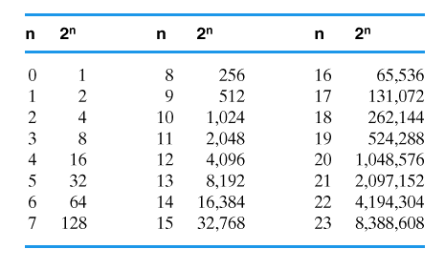
توان هاي 2
Memorize at least through 2¹²

Slide 9
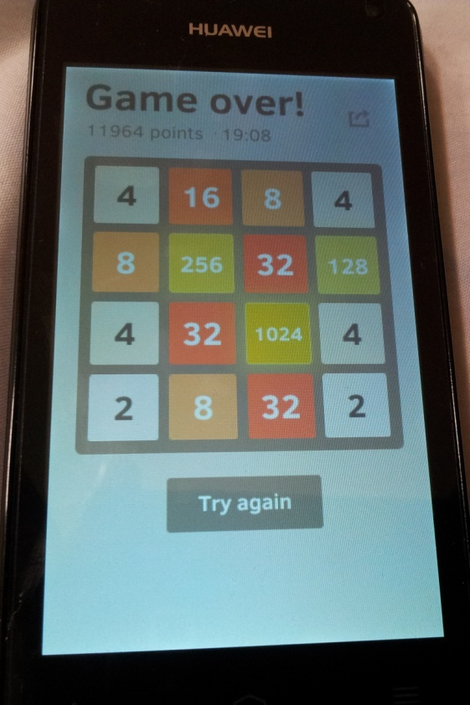
توان هاي 2
Memorize at least through 2¹²

Slide 10
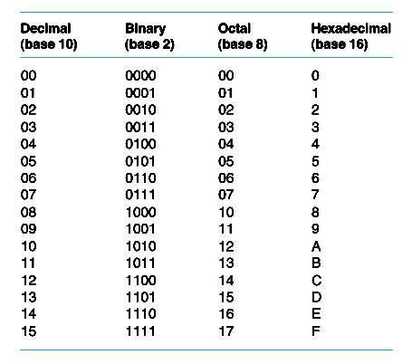
اعداد در مبناهاي مختلف
Memorize at least Binary and Hex

